Slide 1
戸締りルール
Rev.20
（改定日：2025/1/15）
西山Bの席後ろにLEDライトがあるため活用してください
担当週は個人で持って頂いてもOK
確認
作成

Slide 2
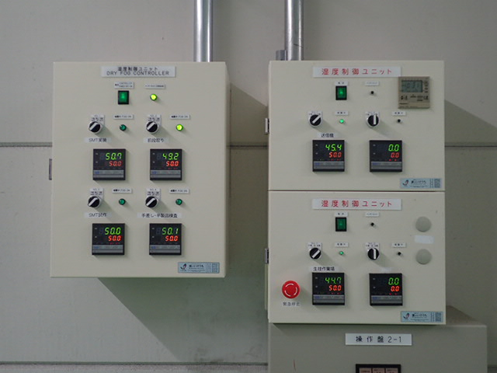
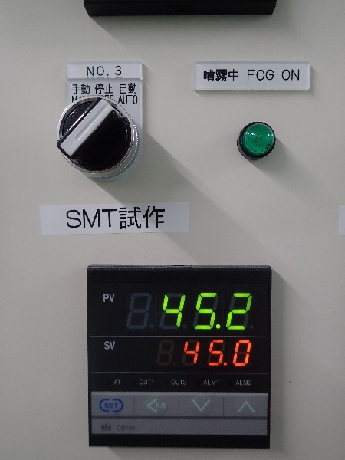
①加湿器の自動運転OFF
加湿器操作盤のスイッチ4個を 【自動】→【停止】に切り替える。
加湿器タイマー運転へ変更
↓
スイッチは【自動】のままでOK
3F
インスピレーションルーム
南東
機械室
南西
空調室
SMT
西
カフェ
加湿器操作盤
北東
機械室
北西
空調室
部品倉庫
4個のスイッチすべて【停止」にする

Slide 3
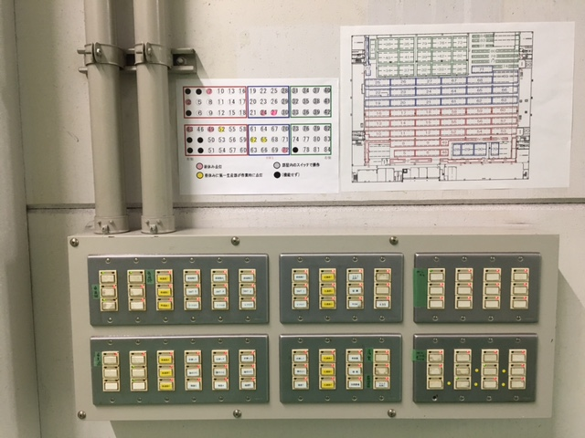
②照明の電源OFF（1/2）
（１）生産棟3Fの照明を全OFFする
（２）インスピレーションルームの照明・エアコンをOFFする。
3F
インスピレーションルーム
南東
機械室
南西
空調室
SMT
西
カフェ
照明SW
北東
機械室
北西
空調室
部品倉庫
照明SW
全箇所OFF

Slide 4
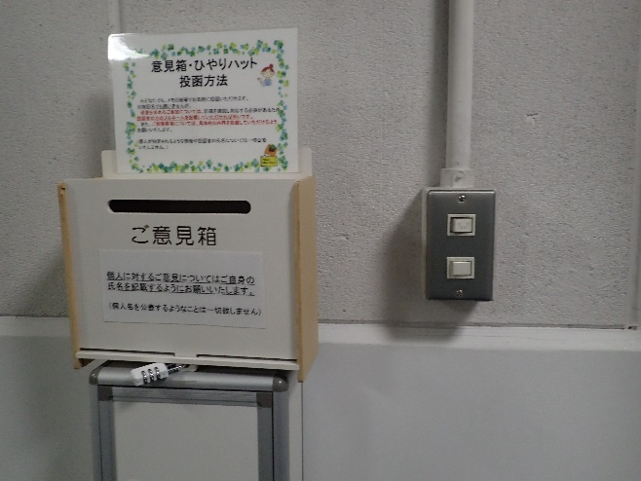
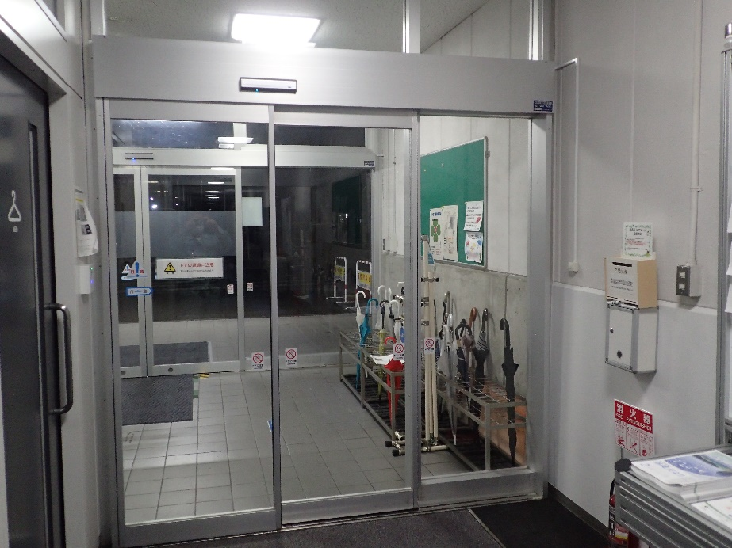
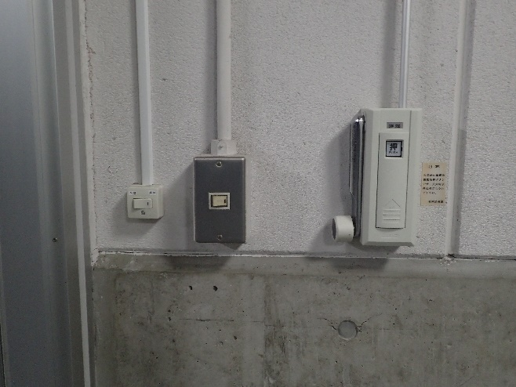
③照明の電源OFF（2/2）
（３）西側社員通用口 2箇所の照明をOFFする。
両方OFF
(廊下照明が消える)
右側のスイッチをOFF
(自動ドア外側の照明が消える)

Slide 5
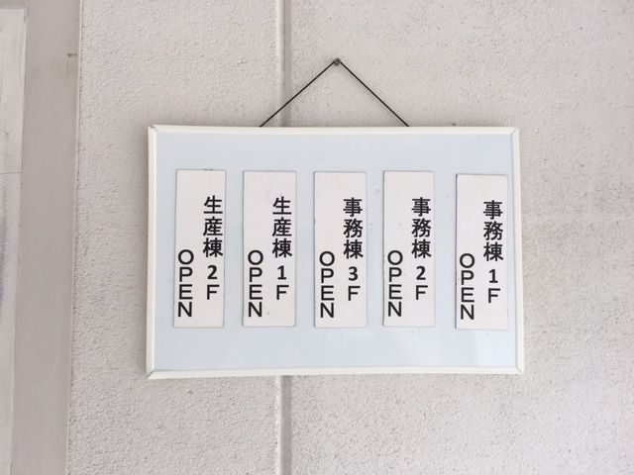
④建屋の施錠
１）全員が退社していることを確認し、1F玄関の“生産棟2F”の札を白→赤へひっくり返す。
２）社員通用口内側の南側の壁にある対象エリアのセコム端末の【確認キー】を押す。
３）ピーピーと音がするので、自動ドアより外に出て自動ドアが閉まり切った後 少し待ってから
社員通用口外側の南側の壁にある対象エリアのセコム端末の【セコムキー】を押す。
４）点滅していた【セコムキー】が点灯になったら、施錠完了です。
急いで閉めると
発報します！
1F
ロビー
ロッカー
階段
社員通用口
生産エリア
シャッター
シャッター
シャッター
受入
生産棟２Ｆ
ＯＰＥＮ
生産棟２Ｆ
ＣＬＯＳＥ
帰宅時に最終者が
“生産棟2F OPEN”をひっくり返して
“生産棟2F CLOSE”にする

Slide 6
⑤正門扉の施錠
構外から見て右側の門扉を閉め、ロック錠で施錠する。
（左側の門扉は守衛さんが事前に閉めてくれます。）
注意：
・門扉中央あたりにロック棒があるので、それを解除してから閉めること。
・ロック錠は回転式のカギ。パスワードは別途

Slide 7
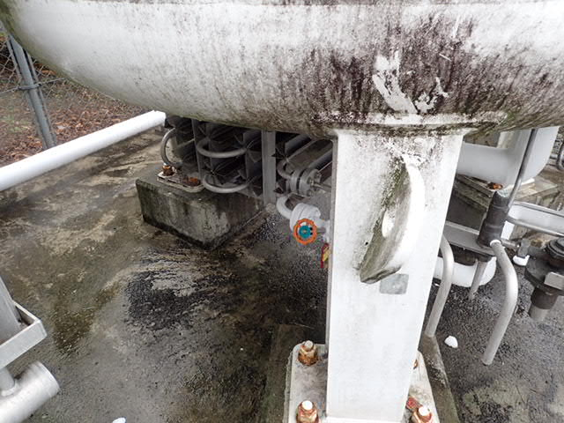
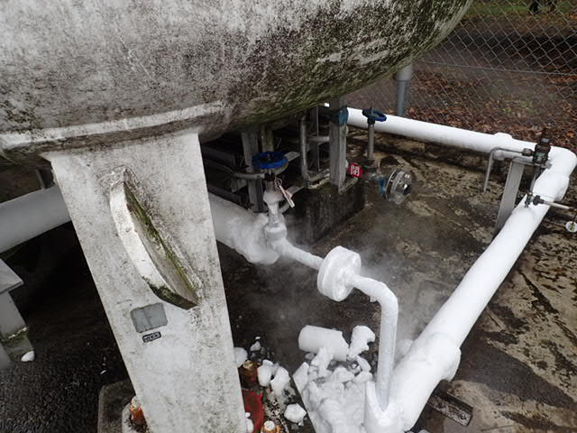
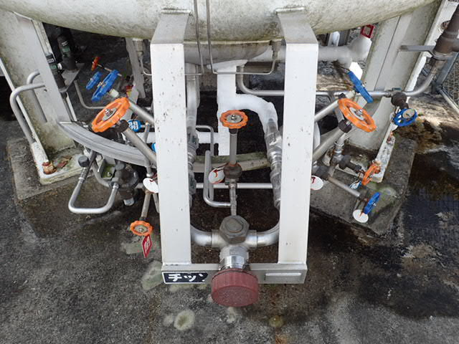
⑥窒素タンク 閉弁
１）窒素タンクの送液弁（M4:ブルー）を”閉”にする ※一気に閉じてOK！
２）窒素タンクの加圧調整弁（M3:オレンジ）を“閉”にする ※一気に閉じてOK！
※使用する際には共に”開”にする事
※M4弁を開ける際は、送ガス圧力を確認して圧力に応じて以下の対応をする
圧力が4以上＝通常に開
圧力が0～4＝M4を少し開ける（30分かけて圧力を上げる）
液化窒素がガスに気化する際、容積が700～800倍とり圧力
が急激に上昇し、安全弁の開放や配管の破損が懸念される。
原則、金曜帰宅時には必ず弁を閉じる。
※個別に休日出勤＆窒素使用の事前連絡があった場合に限り
金曜帰宅時は弁開のままでも良い。
（この場合、休出者に弁閉作業を指示すること。）
外
正門
生産棟
守衛
食堂
動力棟
窒素
タンク
週末のみ
閉
ココ ※2箇所です
←この札付いてます
左側面（M3）
右側面（M4）
正面

Slide 8
★残業時・土日出勤時の対応：
●空調機・局所排気・加湿器は、タイマーで自動OFFします。
※ONも自動。 土日は停止。
●残業する場合又は土日出勤する場合は、次ページの手順で
手動で稼働させてください。
 |  | タイマーON | タイマーOFF
加湿器 |  | 6：00 | 25：00
空調機 |  | 6：00 | 25：00
局所排気 | 北東/南東 | 6：00 | 25：10
 | 南西 | 7：00 | 25：10
 | 北西(マスク洗浄) | 8：40 | 25：10

Slide 9
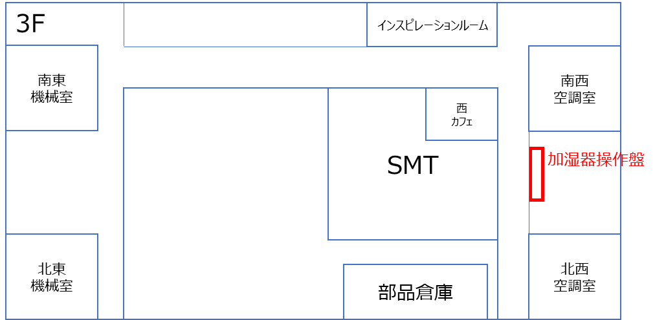
★土日出勤時の対応（加湿器）：
①タイマーの休日設定を解除する。※解除方法はP.13参照
②スイッチを【停止】➡【自動】に切り替える。
③残業終了時は、スイッチを【自動】➡【停止】に戻す。
④タイマーの休日設定を有効に戻す。
4ヵ所あるスイッチの必要箇所を「自動」に切り替える

Slide 10
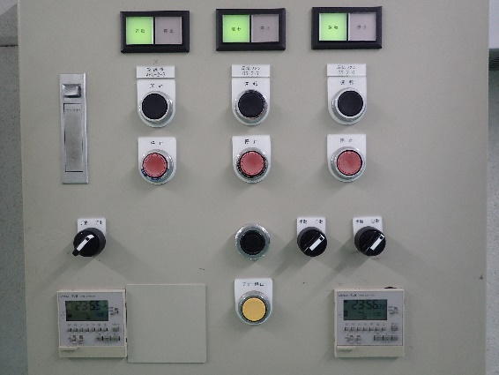
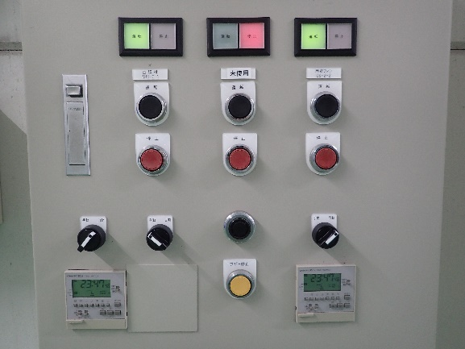
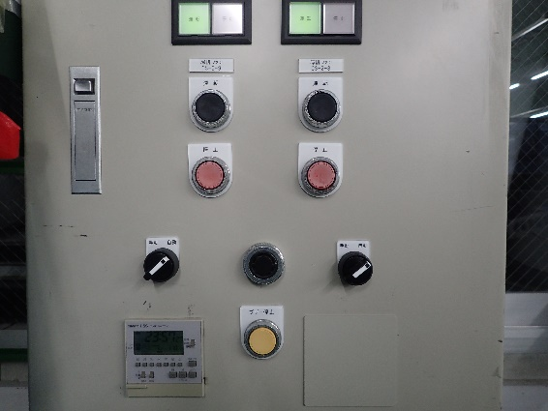
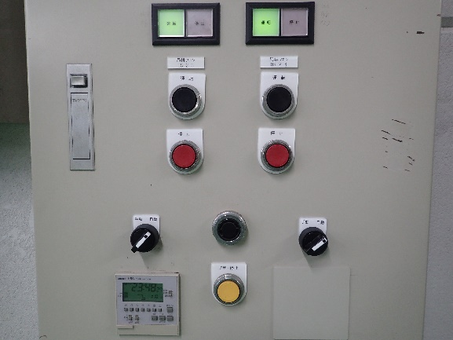
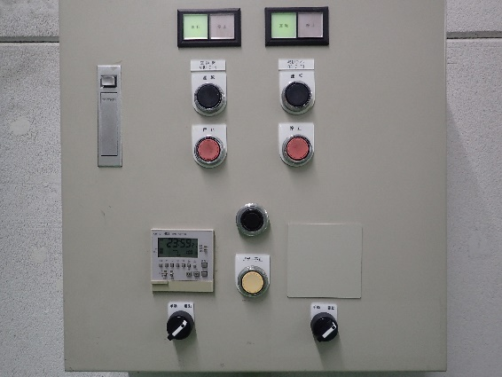
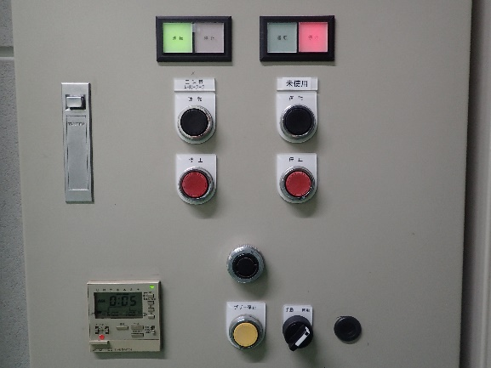
★土日出勤時の対応（空調・局排）
①各操作盤でスイッチを【自動】➡【手動】に切り替え、【運転】ボタンを押す。
②作業終了時は【停止】ボタンを押した後、【自動】に戻す。
操作盤2-3
操作盤2-1
空調機は自動OFF又は一旦手動停止させた場合
5分以上経過してから再稼働させること！
（インバータエラー防止のため）
空調3
局排5
空調1
局排1
局排4
3F
インスピレーション
ルーム
操作盤OS2-8,9
操作盤OS2-3,4
南東
機械室
東
カフェ
西
カフェ
南西
空調室
局排6
盤2-3
半製検
THT
SMT
局排2
局排3
照明SW
盤2-1
ゴミ捨て場
盤OS-2-3,4
盤OS-2-8,9
シャッター
盤2-4
盤2-2
操作盤2-4
北東
機械室
東
カフェ
部品倉庫
操作盤2-2
北西
空調室
空調4
局排7
空調2

Slide 11
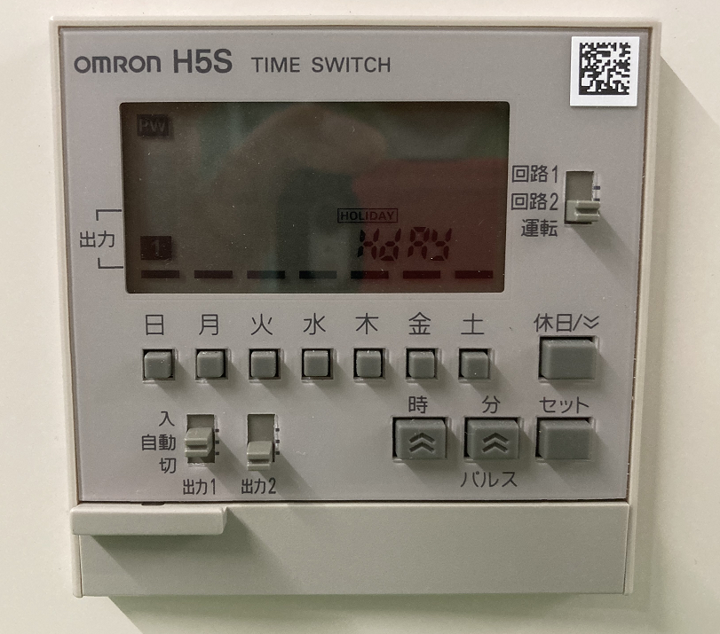
★残業時の対応（空調・局排）
この操作はタイマーOFFする前に実施してください。
（局排OFFで異常を自動検出する設備があるため（新局所はんだ等））
①各操作盤のタイマー設定ユニットの出力切替スイッチ(赤枠部)を
【自動】→【入】にする。
②残業終了時は、出力切替スイッチ(赤枠部)を、【入】→【自動】に戻す。
※自動に戻した瞬間に、空調又は局排が停止します（タイマーOFFが作動します）。
操作盤にタイマー設定ユニットが1個しか設置されていない箇所では、タイマー1個で2系統を制御しています。例えば、操作盤OS2-3，2-4では、“局排２”は“出力１”で、“局排３”は“出力2”でタイマー設定を切り替えてください。
＜タイマー設定ユニット＞
操作盤OS2-3,4
局排2
局排3

Slide 12

★長期休暇時の対応：6日連続以内
●加湿器は、２ページを参照し6か所のスイッチを
『自動』 →『停止』の位置に設定する。
稼働日には、朝一で『停止』→ 『自動』に設定。
●空調機・局所排気のタイマー運転は、休日指定を行い、
自動ONを回避します。操作方法はP.12参照
※指定曜日以降は自動でタイマー動作に入ります。
※操作盤2-2のみ休日設定ができないため、P.13の対応をしてください。

Slide 13
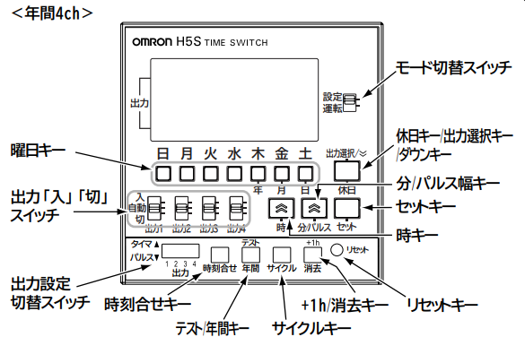
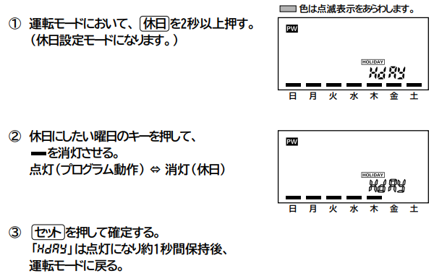







●タイマーの休日設定

Slide 14
※タイマースイッチの設置位置（白丸8か所）
※7日以上連続休暇時は、遠隔操作盤のスイッチを【自動】➡【手動】に
切り替え、【停止】ボタンを押す。出勤時は、【自動】に戻す。
操作盤2-3
操作盤2-1
空調3
局排5
空調1
局排1
局排4
3F
インスピレーション
ルーム
操作盤OS2-8,9
操作盤OS2-3,4
南東
機械室
東
カフェ
西
カフェ
南西
空調室
局排6
盤2-3
半製検
THT
SMT
局排2
局排3
照明SW
盤2-1
ゴミ捨て場
盤OS-2-3,4
盤OS-2-8,9
シャッター
盤2-4
盤2-2
操作盤2-4
北東
機械室
東
カフェ
部品倉庫
操作盤2-2
北西
空調室
空調4
局排7
空調2

Slide 15
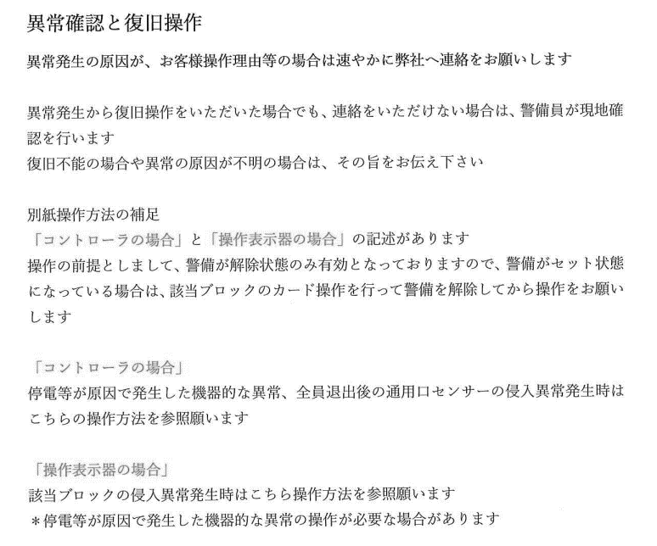
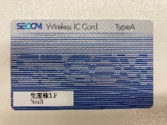
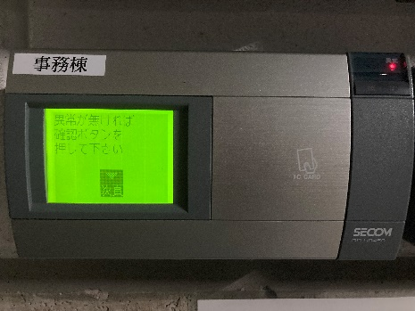
＜セコム誤発報時の解除方法（1/7）＞
事務棟
ここ
カードを端末にかざしてから次頁操作を行う
※「コントローラ」は「操作表示器」が設置されている壁の裏側にあります。

Slide 16
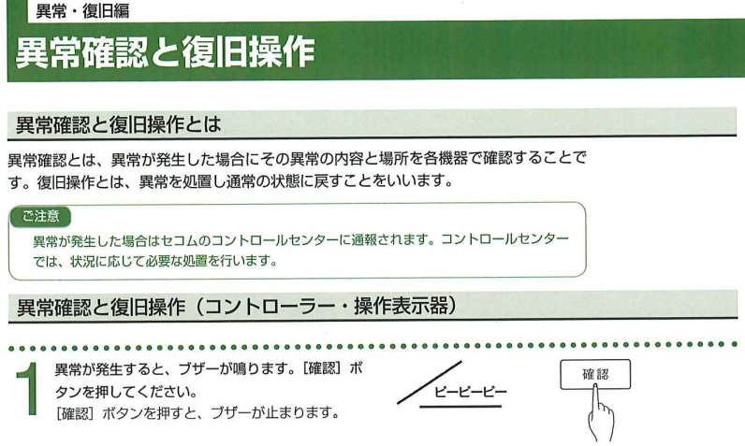
＜セコム誤発報時の解除方法（2/7）＞

Slide 17
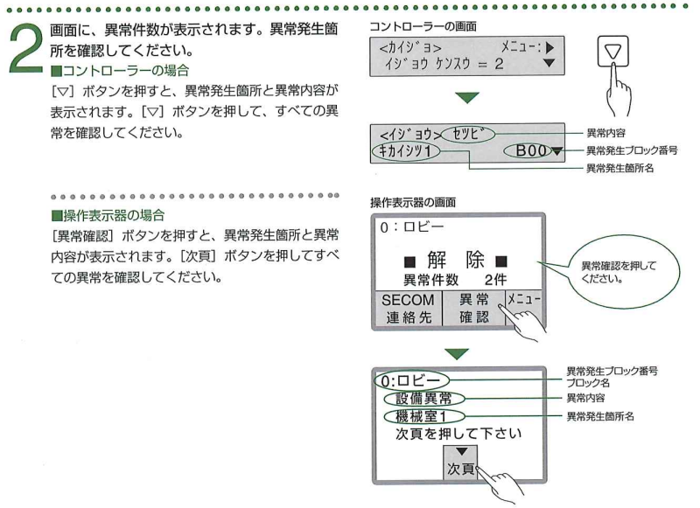
＜セコム誤発報時の解除方法（3/7）＞

Slide 18
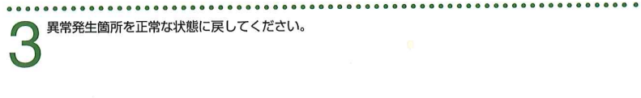
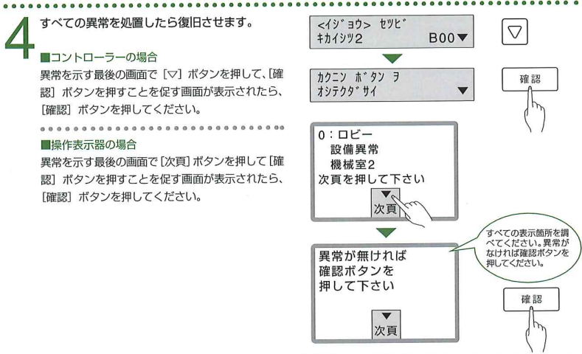
＜セコム誤発報時の解除方法（4/7）＞

Slide 19
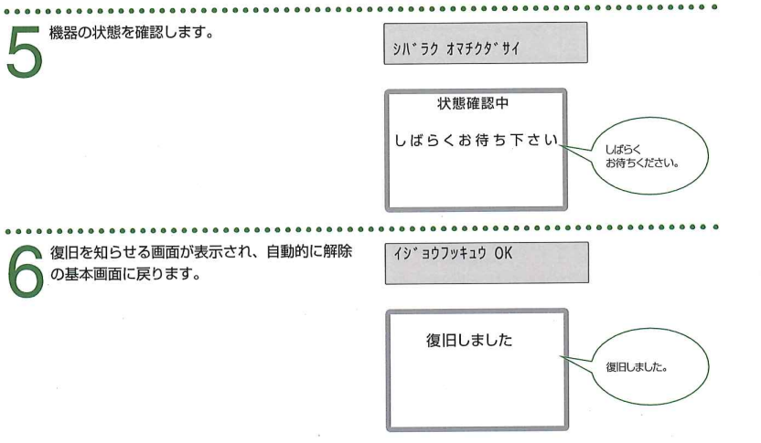
＜セコム誤発報時の解除方法（5/7）＞

Slide 20
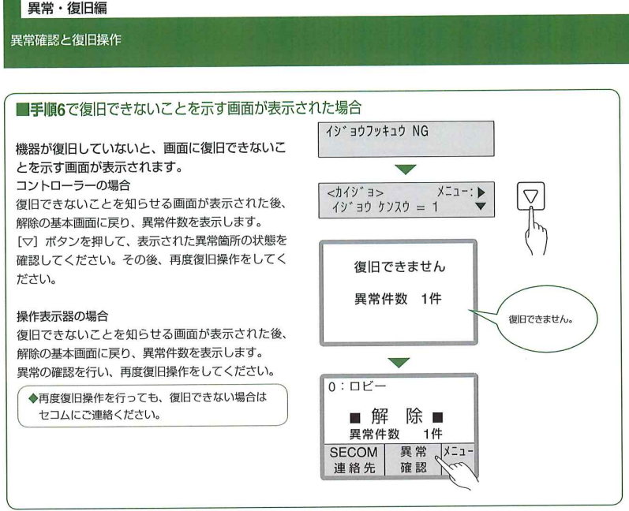
＜セコム誤発報時の解除方法（6/7）＞

Slide 21
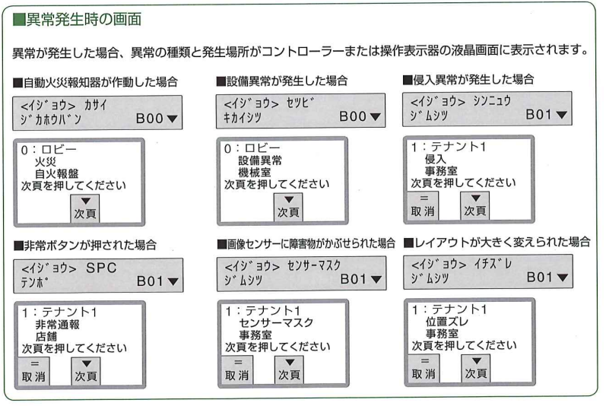
＜セコム誤発報時の解除方法（7/7）＞

